Slide 1

Частное дошкольное образовательное учреждение «Детский сад № 213 открытого акционерного общества «Российские железные дороги» (Детский сад № 213 ОАО «РЖД»)
Межполушарное развитие детей младшего дошкольного возраста с помощью образовательных кинезиологических упражнений, сказок
Автор:
Воробьева Елена Викторовна,
воспитатель

Slide 2
«Движение может
заменить лекарство
– но ни одно лекарство
не заменит движения».
Ж. Тассо.

Slide 3
Применение метода кинезиологии
позволяет улучшить:
развиваются межполушарные взаимодействия и связи коры головного мозга
мелкая моторика, речь, память, внимание, мышление
нравственные представления
снимается эмоциональная напряженность
укрепляется физическое здоровье

Slide 4
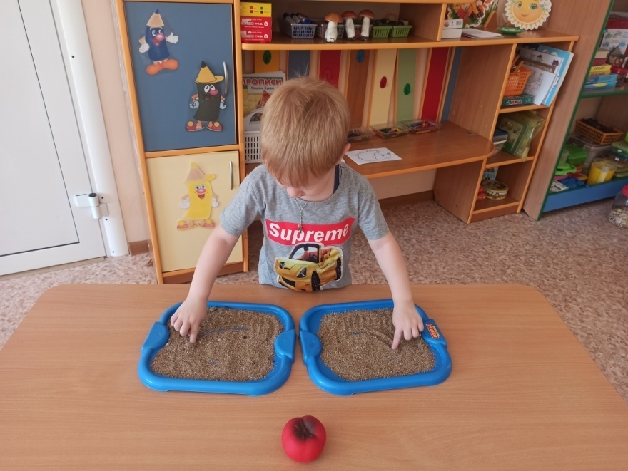
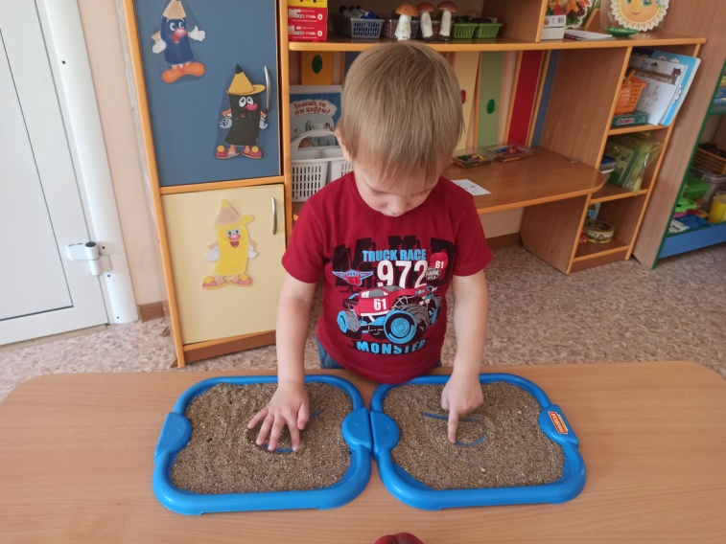
Рисование на песке двумя руками

Slide 5
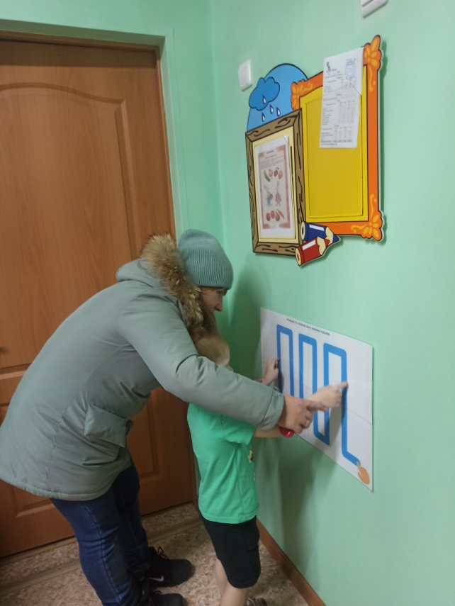
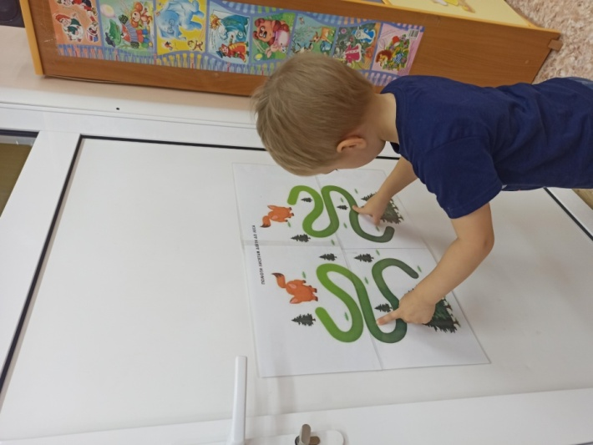
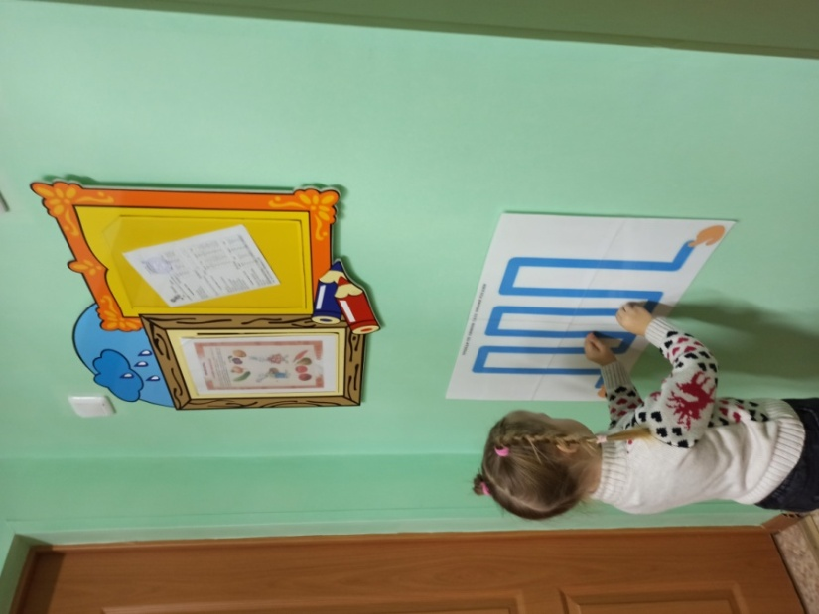
ППРС в группе

Slide 6
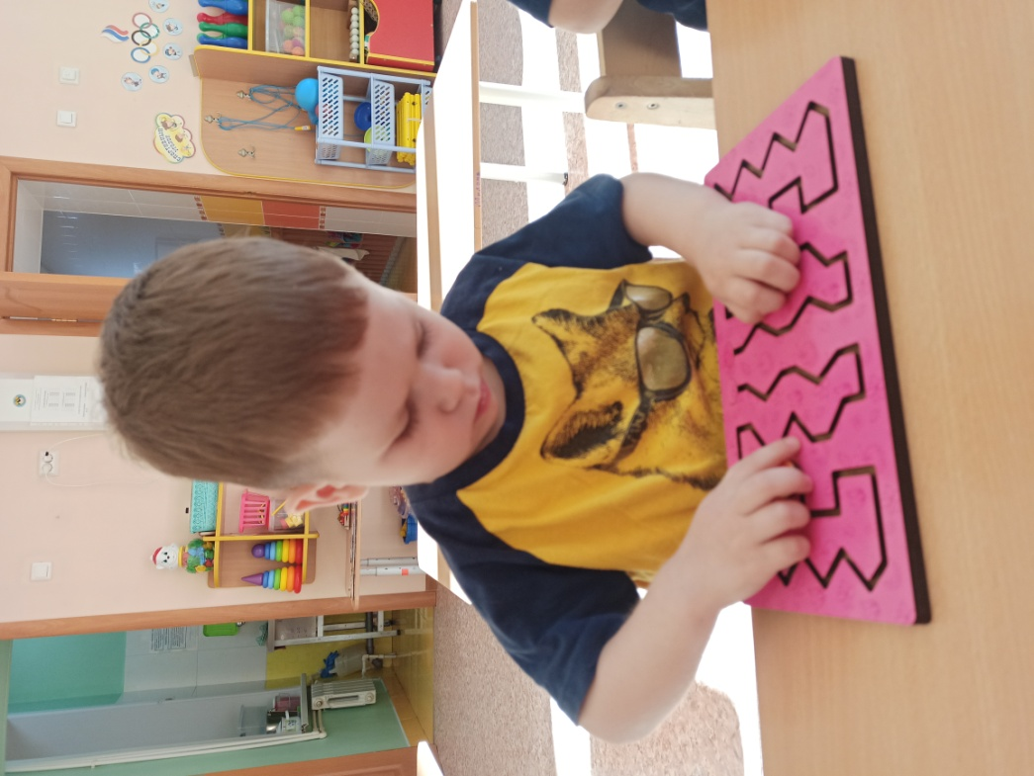
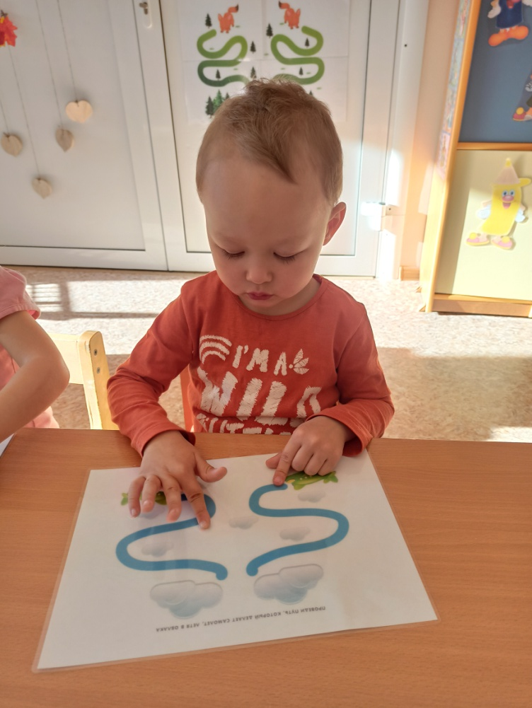

Slide 7
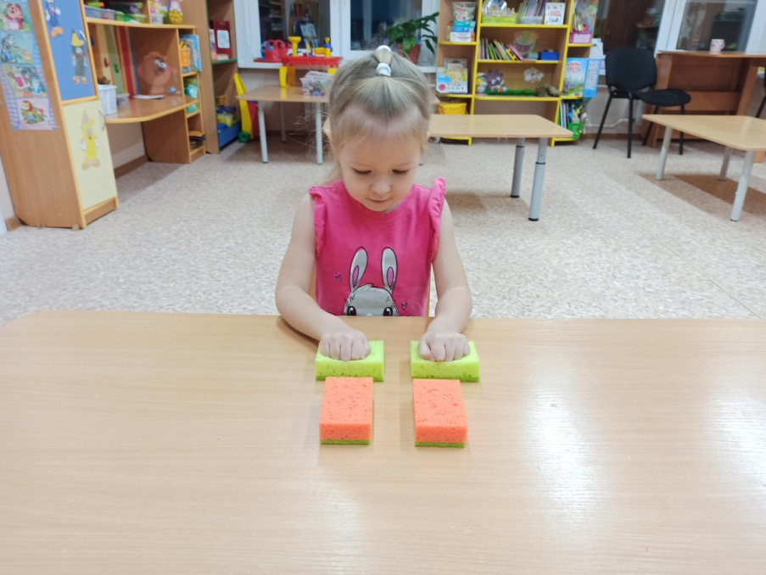
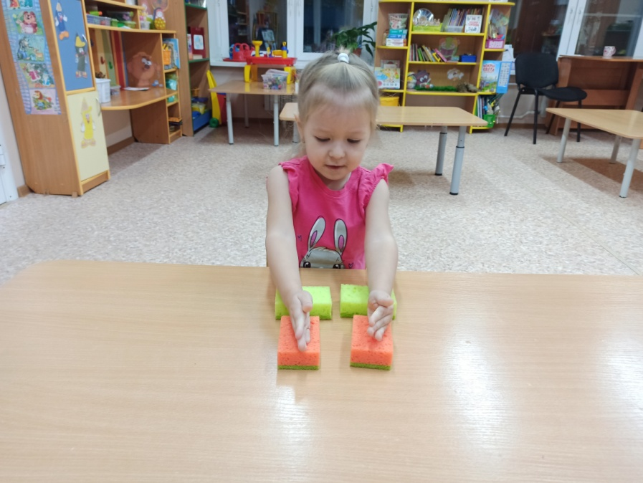
Кинезиологические упражнения с губками

Slide 8
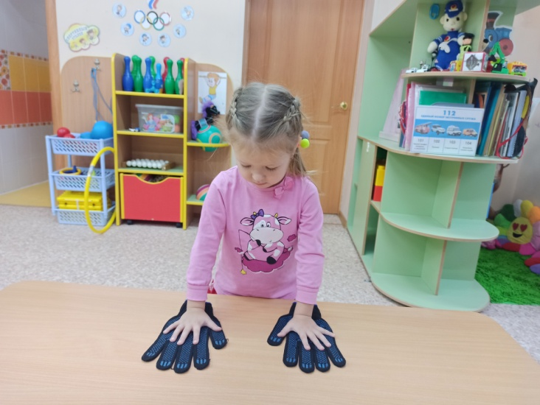
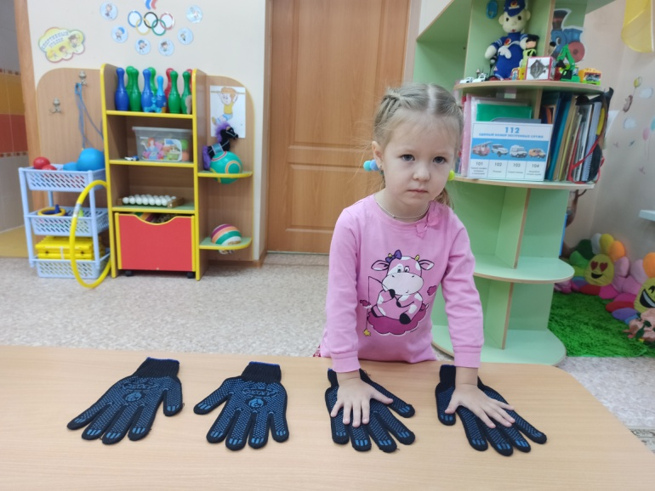
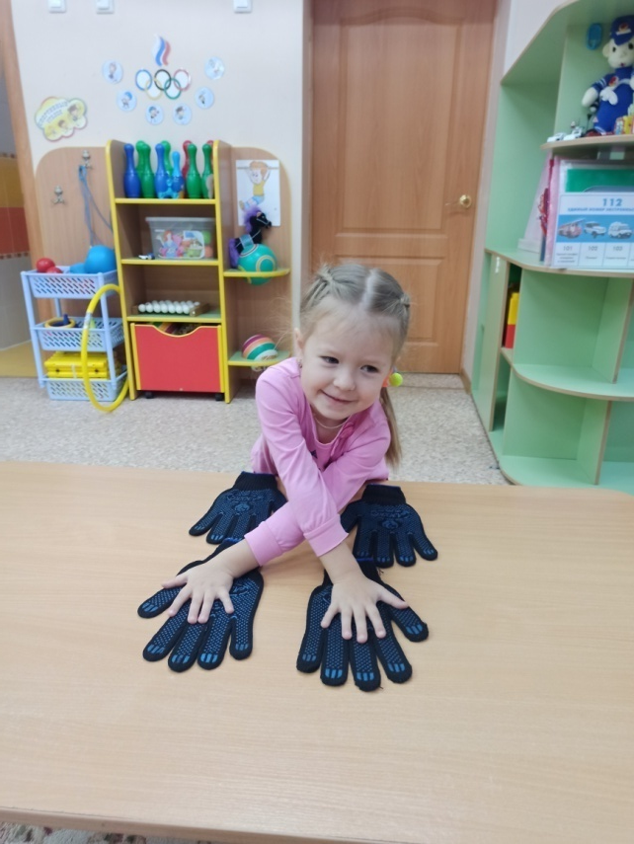
Игры с перчатками

Slide 9
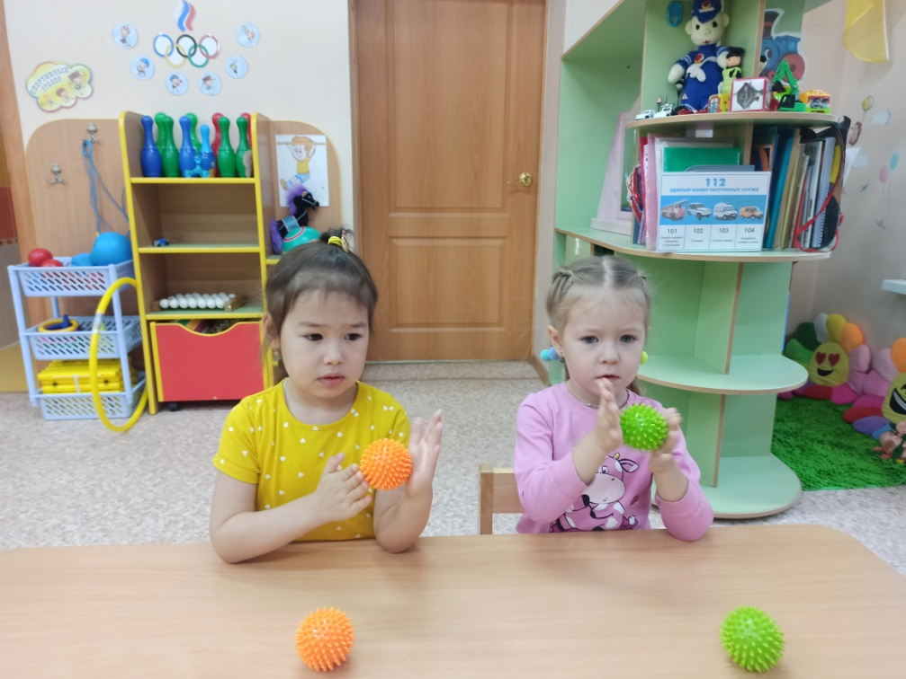
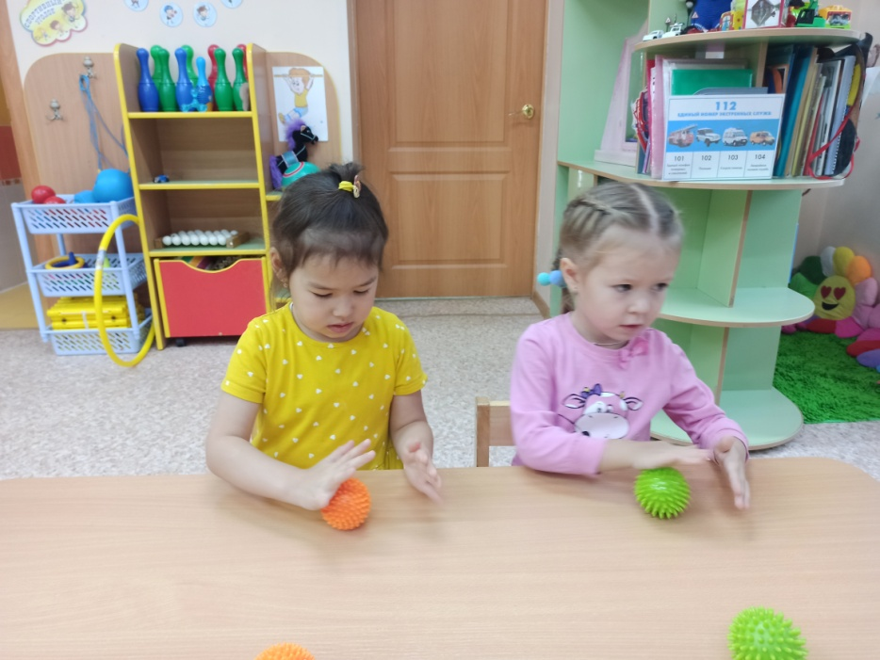
Упражнения с массажными мячиками

Slide 10
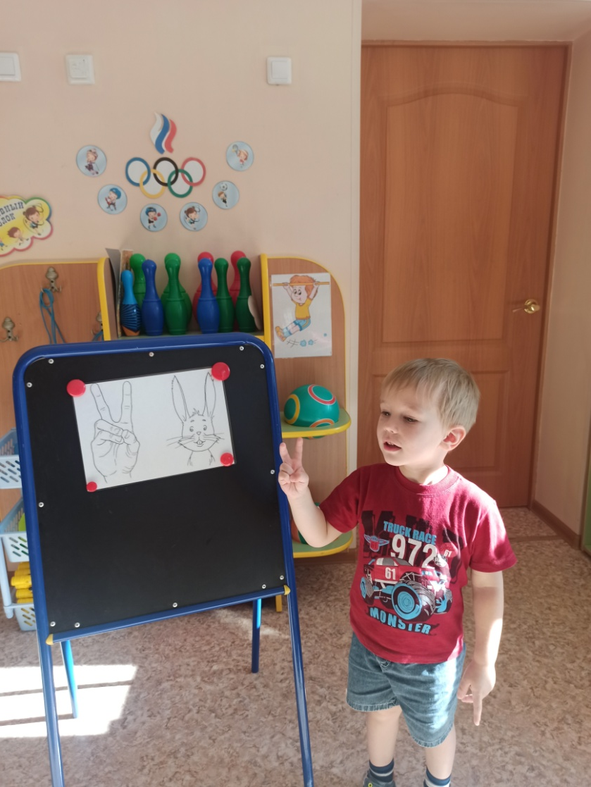
Кинезиологические упражнения
«Зайчик»

Slide 11
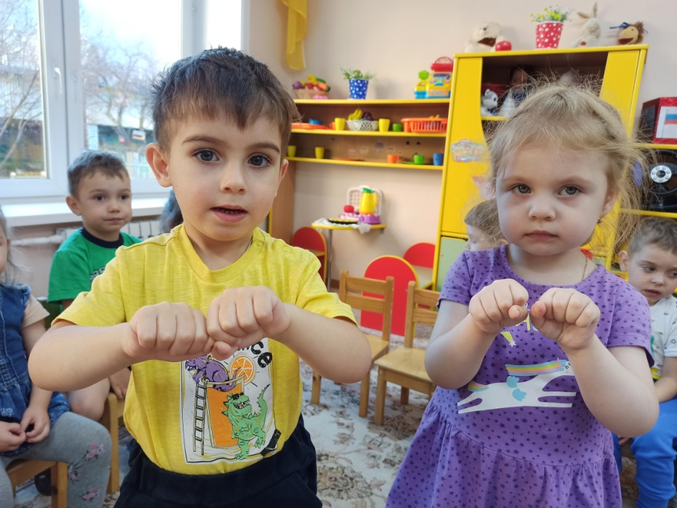
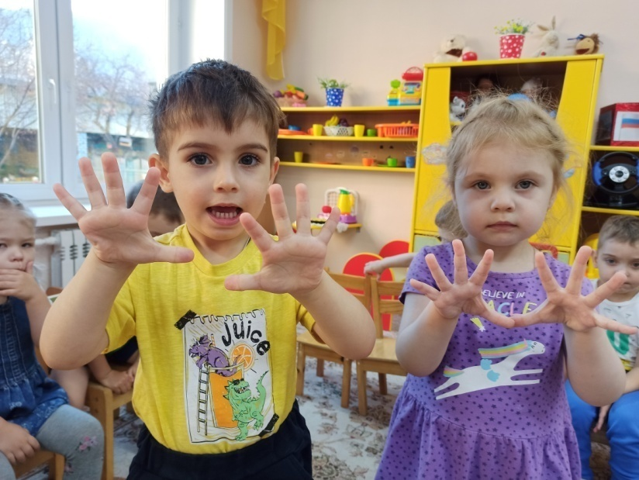
«Фонарики»

Slide 12
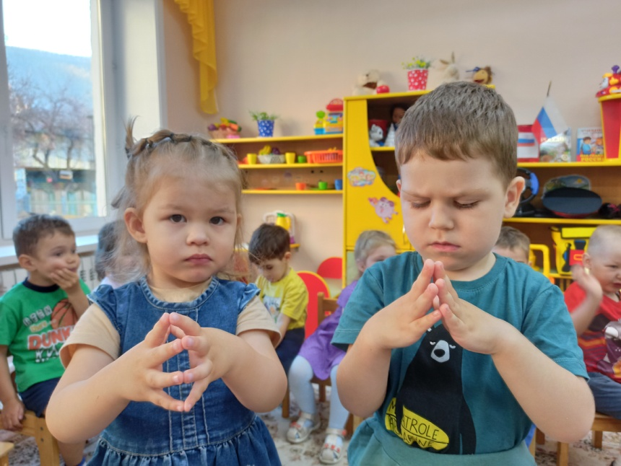
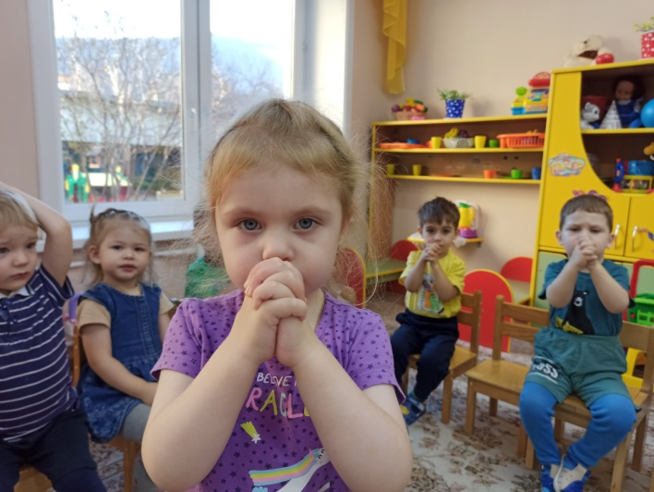
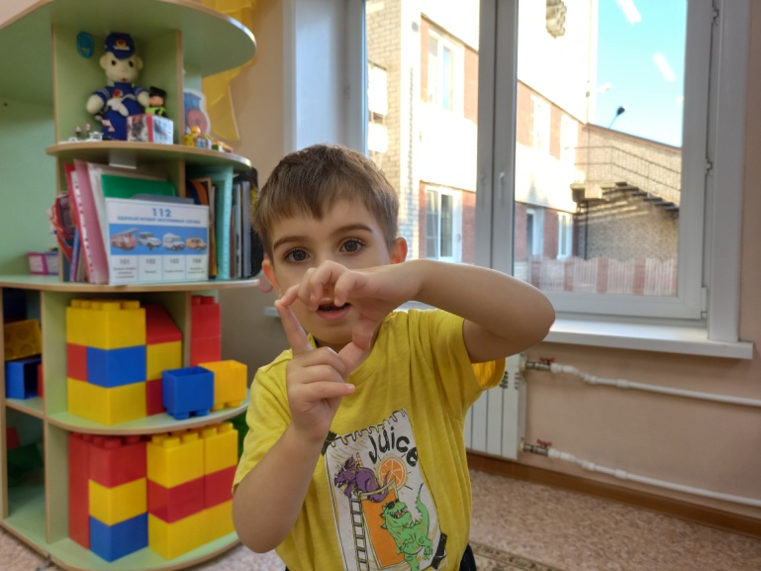
«Домик»
«Замок»
«Окошко»

Slide 13
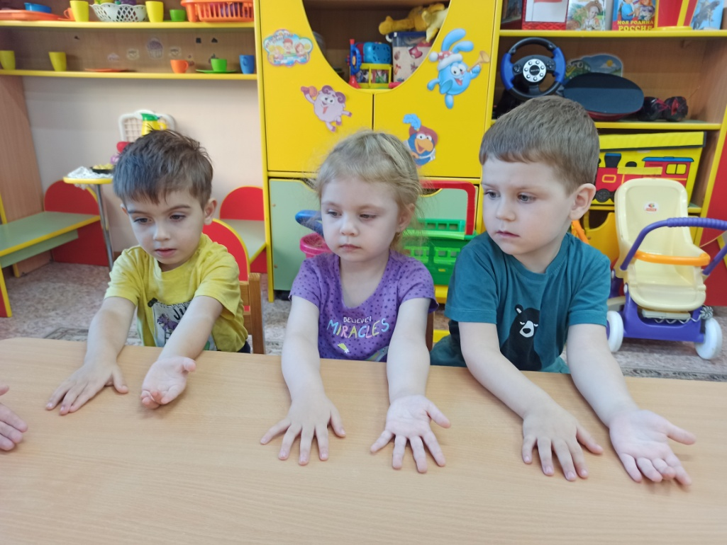
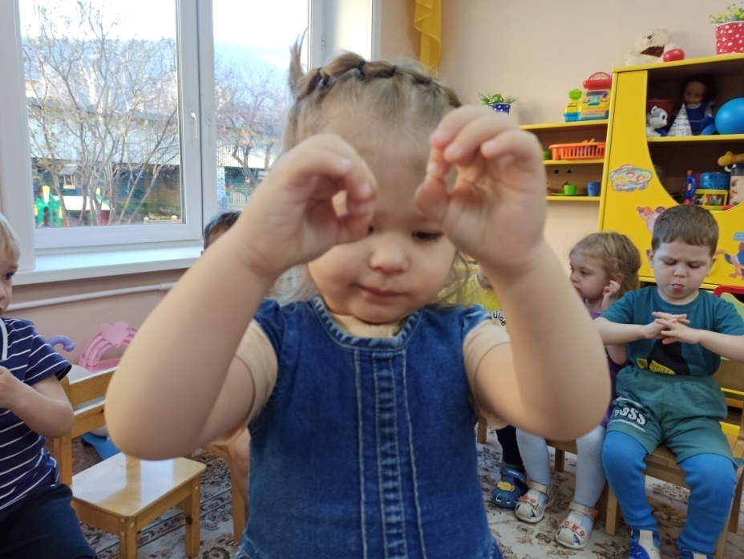
«Оладушки»
«Колечки»

Slide 14
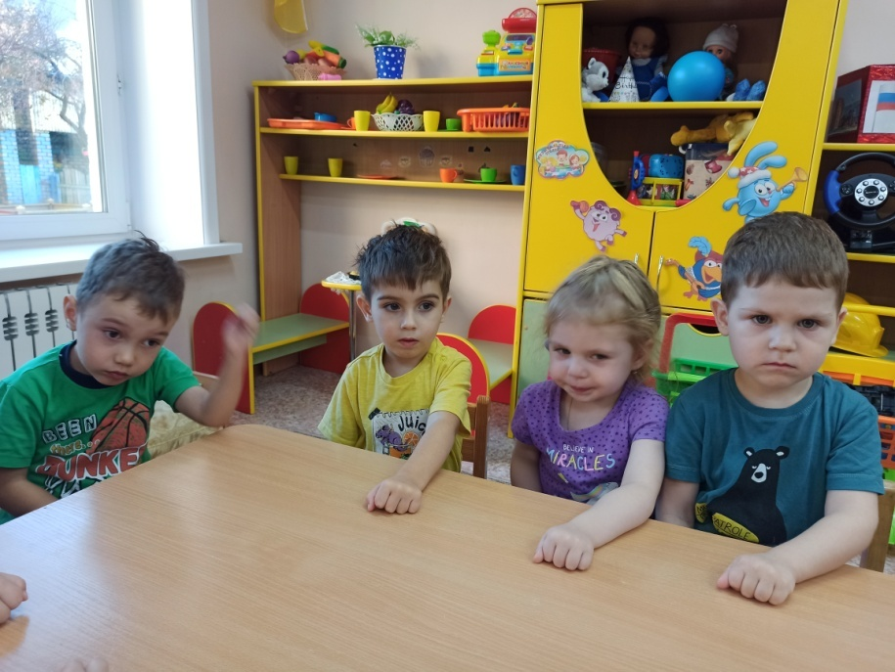
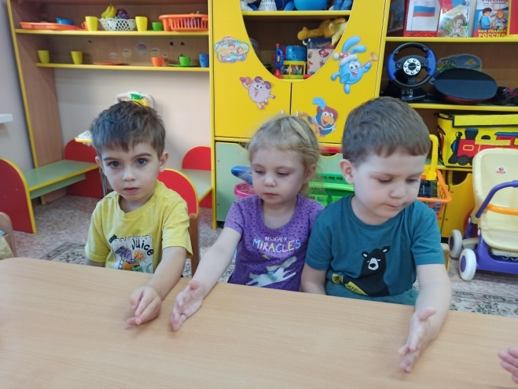
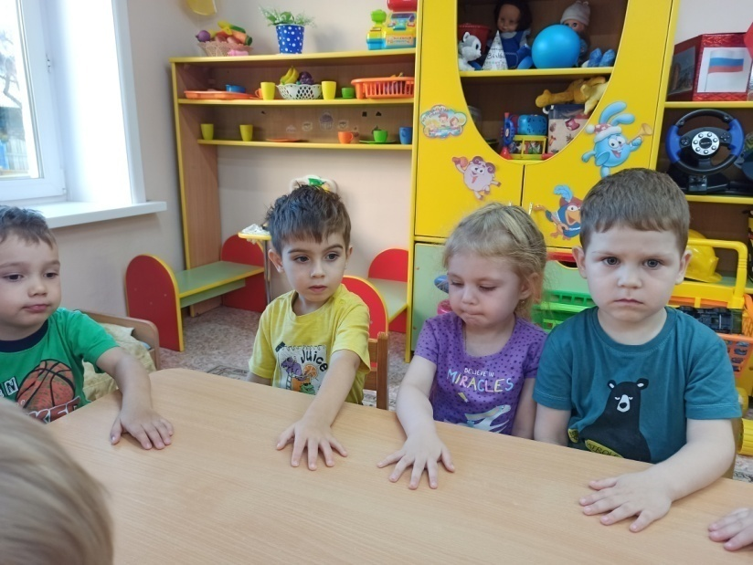
«Кулачок, ребро, ладошка»

Slide 15
Спасибо за внимание!

